Slide 1


Podstawowe potrzeby i pragnienia

Slide 2
Czego potrzebujemy do bycia zdrowymi i szczęśliwymi?
Które spośród tych rzeczy są najważniejsze?
Które spośród tych rzeczy są najmniej ważne?
Czas na ćwiczenie „Potrzeby i pragnienia”!

Slide 3

Historia Finda Kuadio

Slide 4


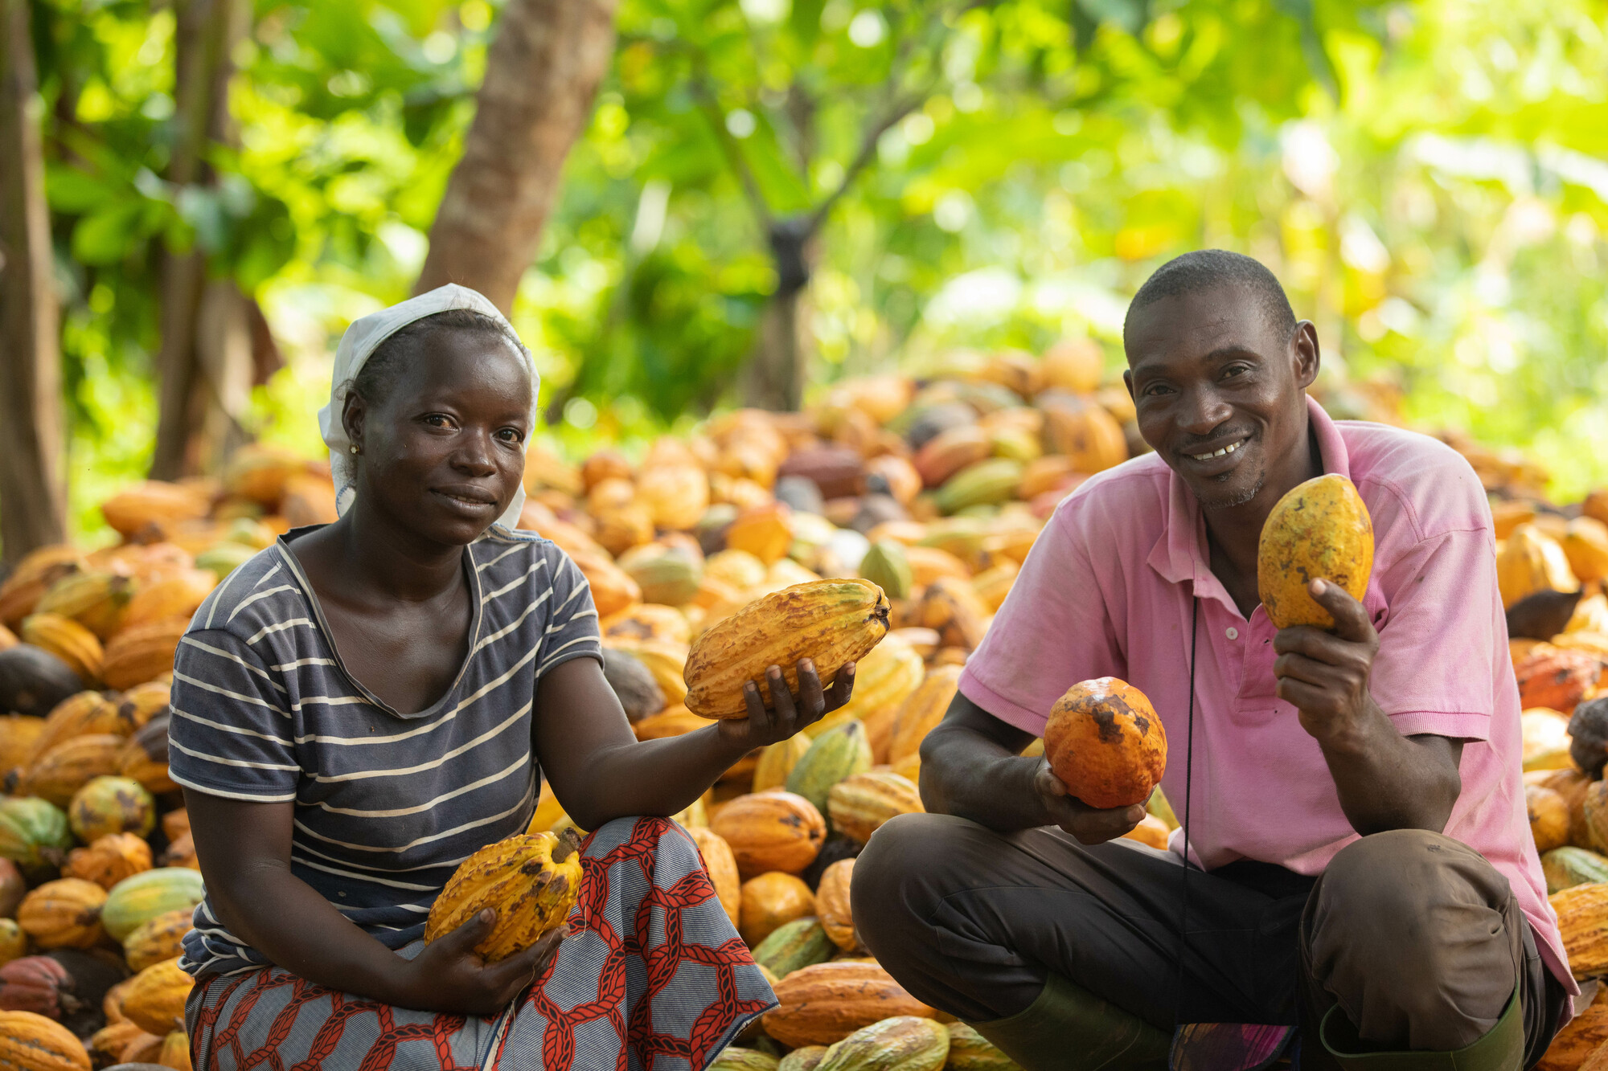
Wybrzeże Kości Słoniowej
Afryka Zachodnia
Finda Kouadio Théodore wraz z żoną Konan Amalan Cécile podczas zbiorów kakao
fot. Mohamed Aly Diabate / Fairtrade
Notes:
Photo credit: Mohamed Aly Diabaté

Slide 5
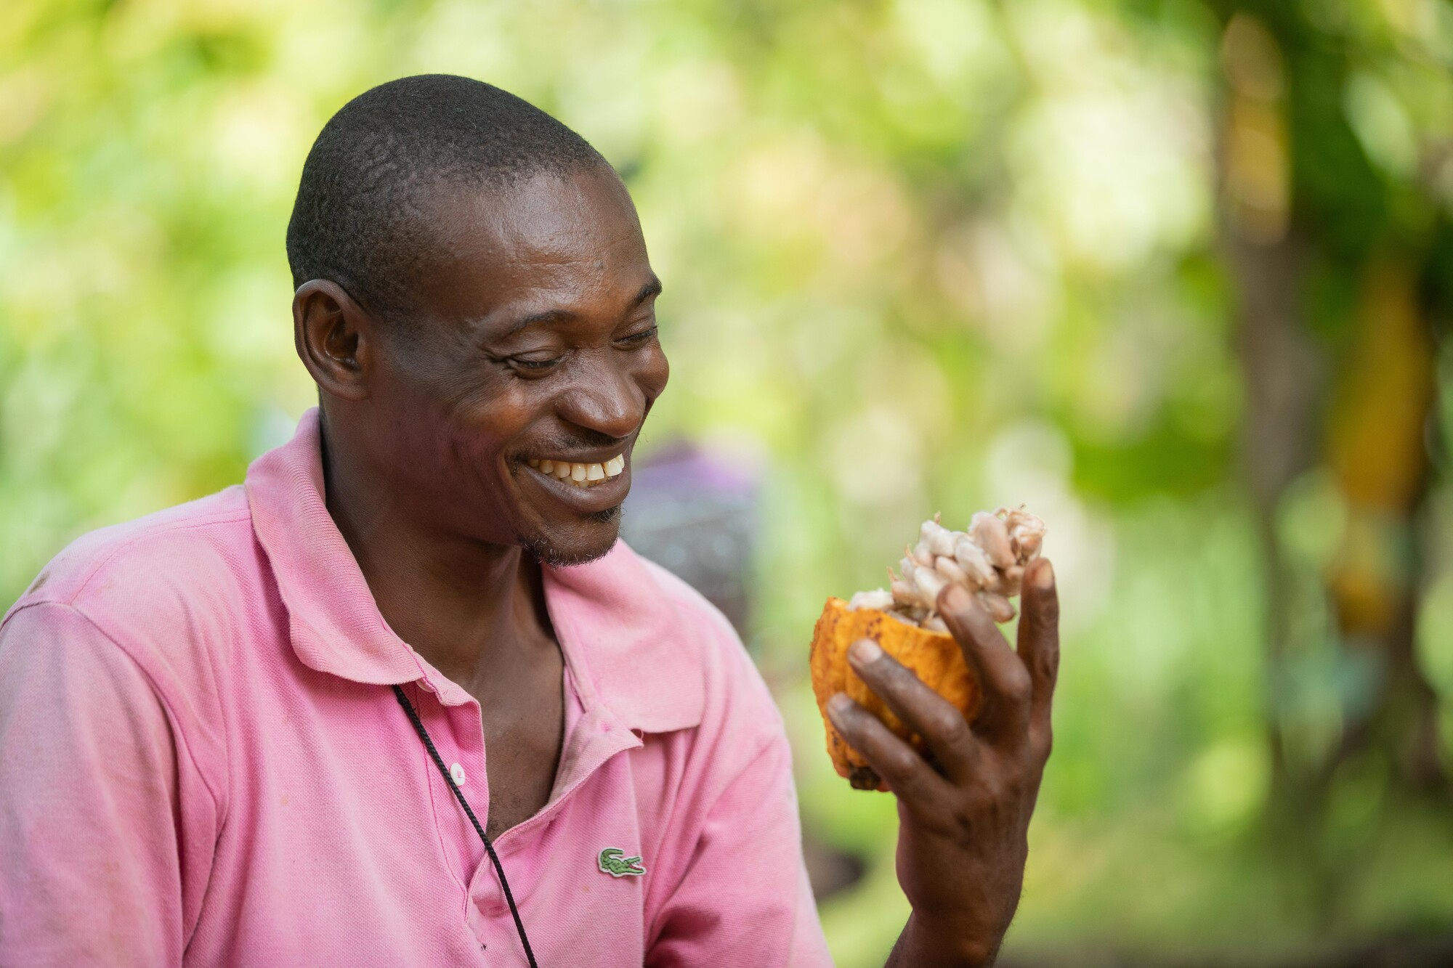

Owoc kakaowca
– skrywa w środku ziarna, z których powstaje czekolada
fot. Mohamed Aly Diabate / Fairtrade
Notes:
Photo credit: Mohamed Aly Diabaté

Slide 6
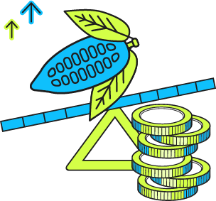
Przeciętny rolnik uprawiający kakao w Wybrzeżu Kości Słoniowej często zarabia mniej niż $2,39 dziennie za swoją pracę.
To daje ok. 5,23 zł dziennie (wg PPP, czyli w przeliczeniu na siłę nabywczą pieniądza).
Obecnie w Polsce minimalna stawka dzienna wynosi 160,20 zł.

Slide 7
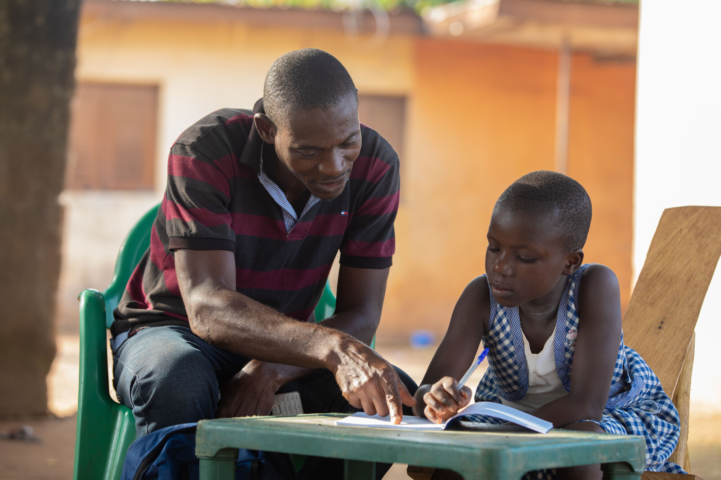
“
Dzięki Fairtrade mogę dbać o moją rodzinę, opiekować się dziećmi, gdy zachorują, a także zabezpieczyć naszą przyszłość.
”
– Finda Kouadio Théodore
fot. Mohamed Aly Diabate / Fairtrade
fot. Mohamed Aly Diabate / Fairtrade
Notes:
Photo credit: Mohamed Aly Diabate

Slide 8
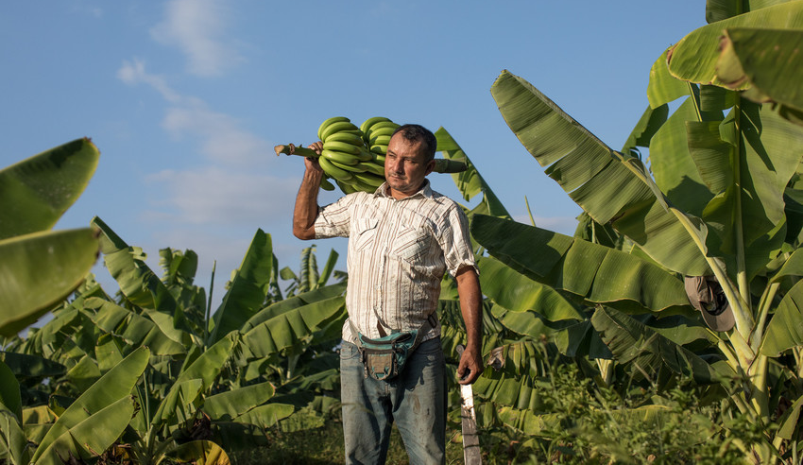
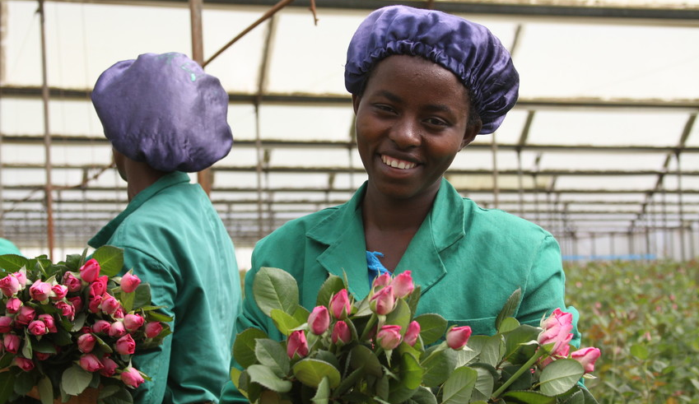
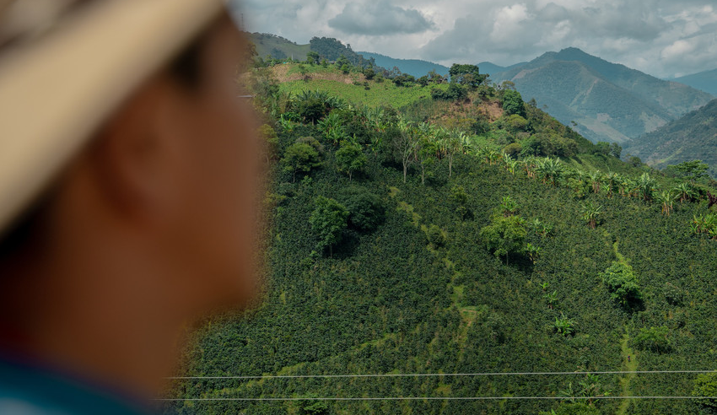
Standardy Fairtrade (zobacz film)
Uczciwa zapłata za pracę
Cena minimalna zabezpiecza rolników przed wahaniami cen towarów na rynkach międzynarodowych.
Premia Fairtrade umożliwia realizację projektów rozwijających gospodarstwa lub służących lokalnej społeczności.
Standardy społeczne
Standardy Fairtrade zobowiązują certyfikowane podmioty m.in. do przestrzegania praw pracowniczych, równouprawnienia płci oraz zakazują pracy przymusowej i pracy dzieci.
Standardy środowiskowe
Fairtrade promuje zrównoważone rolnictwo i ochronę środowiska oraz wspiera rolników w przystosowaniu się do zmian klimatu.
Ok. 50% produktów z certyfikatem Fairtrade ma również certyfikat rolnictwa ekologicznego.
Na zdjęciu: Roberto Gallo, Peru, fot. Ángela Ponce/Fairtrade/Fairpicture
Na zdjęciu: Annah Kemuma, Kenia, fot. Fairtrade/Funnelweb Media
Na zdjęciu: plantacja kawy, Kolumbia, fot. Fairtrade Canada/Juan Nicolás Becerra Manrique

Slide 9

Kryzys klimatyczny a potrzeby

Slide 10
Co myślisz o kryzysie klimatycznym?

Slide 11
SUSZA
Wysokie temperatury utrzymujące się tygodniami, brak deszczu

Slide 12
POWÓDŹ
Ulewne deszcze, nagły wzrost poziomu rzek i mórz

Slide 13
CHOROBY ROŚLIN
Choroby zakaźne, które niszczą uprawy
(np. choroba czarnych strąków kakao)

Slide 14
EKSTREMALNA POGODA
Zmienna i nieprzewidywalna pogoda

Slide 15
WZROST TEMPERATUR
Upalne temperatury, suche powietrze i susze

Slide 16
UTRATA BIORÓŻNORODNOŚCI
Więcej gatunków jest zagrożonych wyginięciem, choroby zwierząt są bardziej powszechne

Slide 17
Czas na ćwiczenie „Kryzys klimatyczny a potrzeby”!
Jakie jest Wasze wyzwanie?
Jak to wyzwanie wpłynie na wasze gospodarstwo?
Czy to wyzwanie wpłynie na Wasze podstawowe potrzeby?

Slide 18
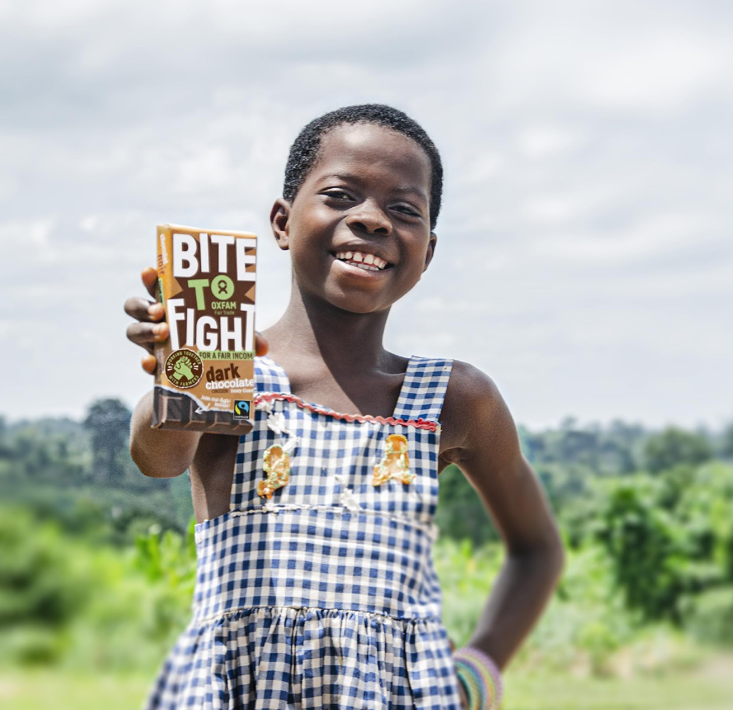

WYBIERZ
FAIRTRADE

